Slide 1
空氣監控小尖兵
報告人：2017嘉義黑蚵松-環境汙染組-MIP

Slide 2
Agenda
使用資料集
特色
成果
未來發展

Slide 3
使用資料集
空氣品質即時汙染指標
空氣監測站位置圖
垃圾掩埋場位置圖
焚化爐位置圖
發電廠位置圖
台糖畜牧場位置圖

Slide 4
特色
行動優先
直觀使用
不須安裝
即時監測

Slide 5
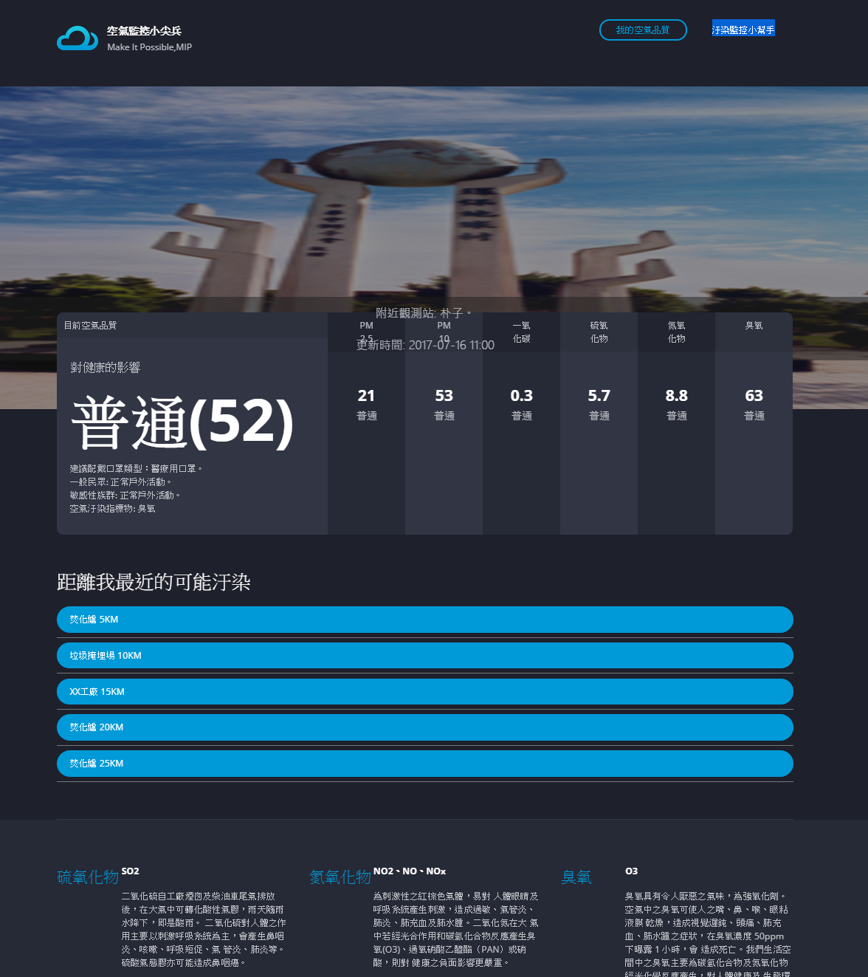
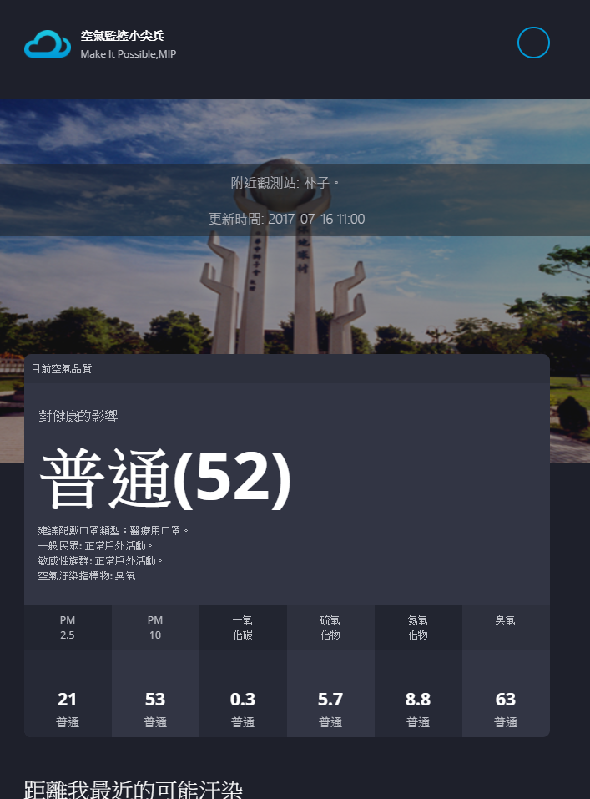
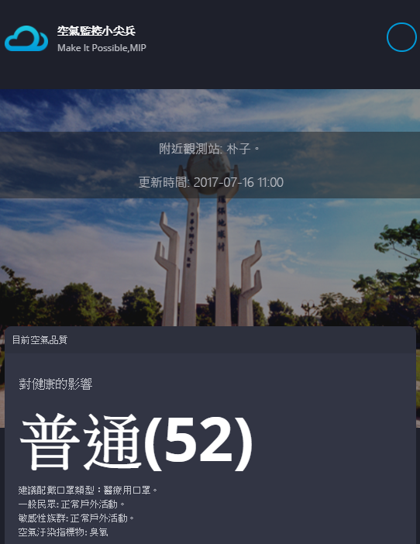
成果
URL：220.135.44.87/mip

Slide 6
未來發展
汙染監控小幫手
高空氣汙染
可能汙染源
稽查

